Slide 1


Sistem Informasi Improvement Planning
Ver. 1.0

Slide 2
LATAR BELAKANG

Slide 3





SISTEM BARU PENENTUAN JUARA KPI AWARD 2017
Membuat Rencana improvement tahun depan (2018)
Input Rencana Improvement ke Sistem
Sistem Aplikasi
Mengkalkulasi nilai tertinggi berdasarkan penilaian KaDiv
KaDep
Dateline 31 Oct 2017
Input Nilai departemen divisi lain ke Sistem
Didapatkan 1 perwakilan departemen dari tiap divisi
KaDiv
(tidak menilai departemenya sendiri)
(8 dept dari 8 divisi)
5 Departemen melakukan presentasi
Memilih 5 dari 8 departemen
Direksi
Didapatkan Juara

Slide 4
REWARD KPI AWARD 2017
Program Improvement 2018
Juara 1 : Uang Rp. 1.500.000,00 + voucher untuk inventaris kantor senilai Rp. 1.500.000 + Sertifikat
Juara 2 : Uang Rp. 1.000.000,00 + voucher untuk inventaris kantor senilai Rp. 1.000.000 + Sertifikat
Juara 3 : Uang Rp. 500.000,00 + voucher untuk inventaris kantor senilai Rp. 500.000 + Sertifikat
?
BAGAIMANA DENGAN PENILAIAN KPI
SELAMA INI

Slide 5
Reward KPI tahun 2017
Semua departemen akan diberikan reward sesuai dengan nilai KPI dengan nominal maksimal 1.000.000
Reward hanya diberikan kepada departemen yang mengumpulkan planning improvement 2018 melalui aplikasi
Reward tidak berlaku untuk nilai rata-rata KPI dibawah 65 ( warna merah & hitam )
Bottom 10 : Presentasi ke Koordinator
Bottom 3 : Presentasi ke Direksi
Sebagai contoh :
nilai rata-rata KPI selama 1 tahun = 89
Maka perhitungan =
89/100 * 1.000.000 = 890.000

Slide 6
PENGENALAN AWAL APLIKASI

Slide 7
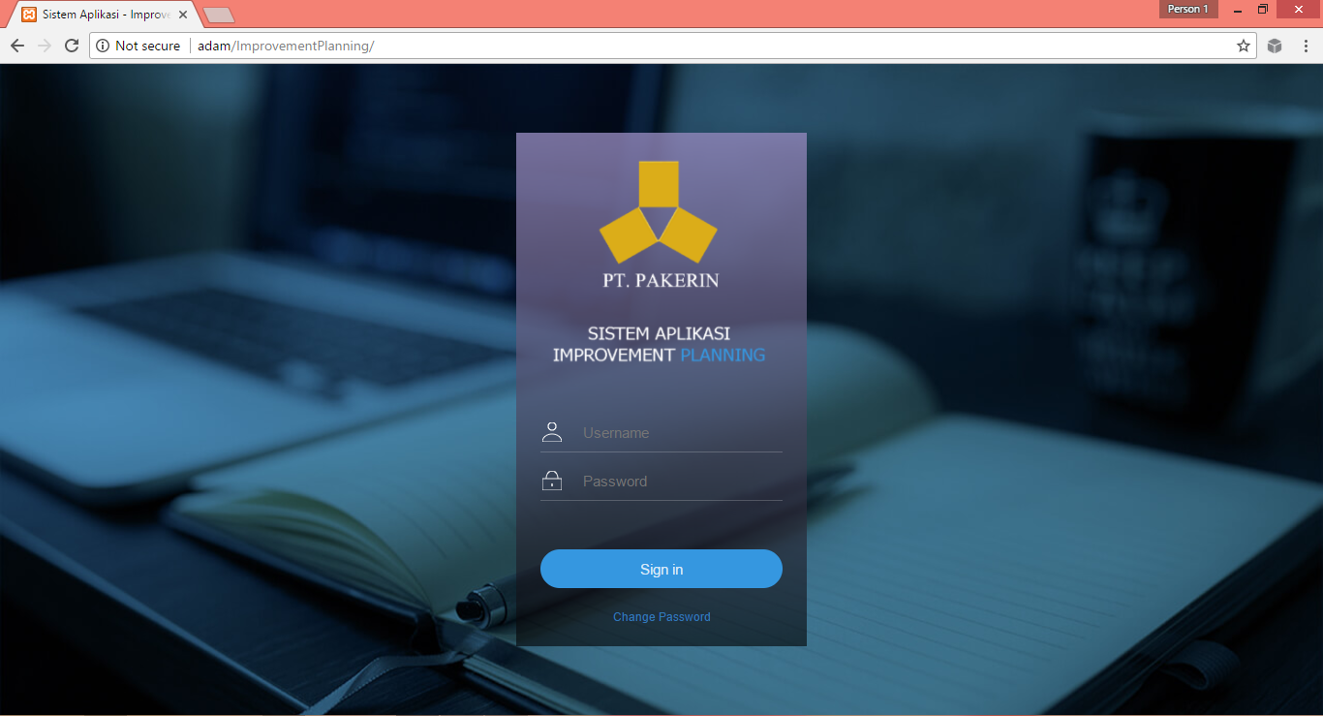
Tampilan Antarmuka Awal
Form Login
Button Sign In
Link Ganti Pass

Slide 8
FUNGSI DEPARTEMEN

Slide 9

Fungsi Departemen
(1) Login
(2) Mengelola Improvement
(3) Mengelola Realisasi
(4) Logout

Slide 10
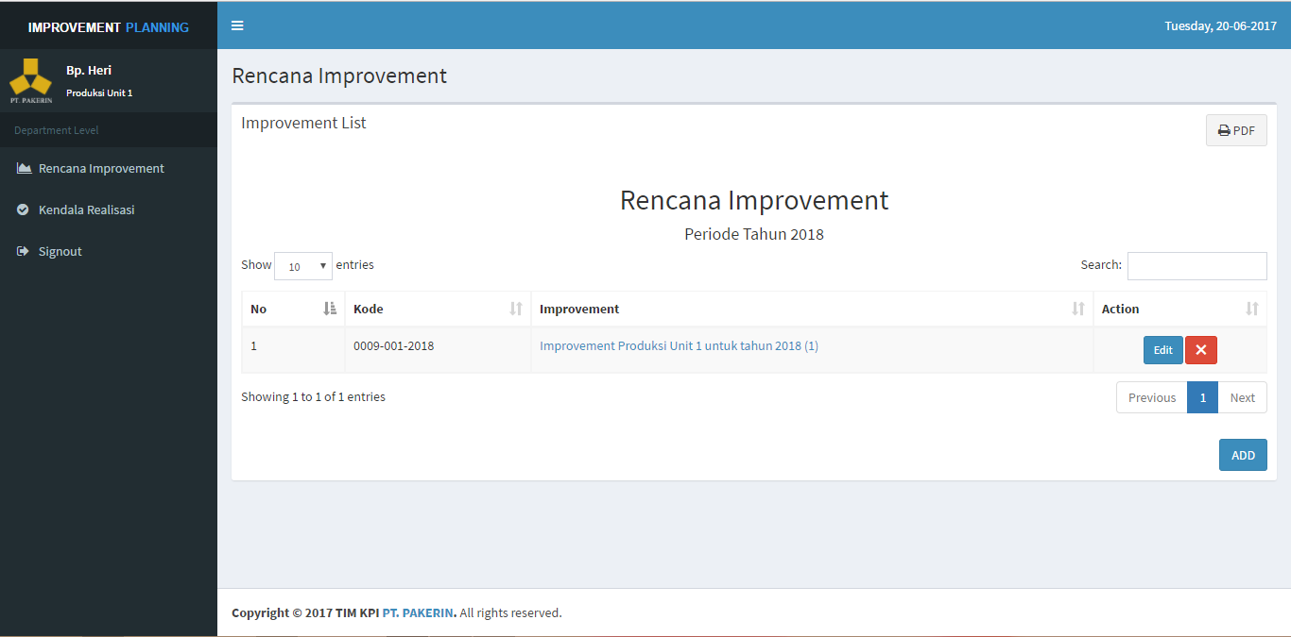
Mengelola Improvement
Login
Mengelola Improvement
Mengelola Realisasi
Logout
Button Print PDF
Button Edit
Button Delete
Konten Improvement
Button ADD Improvement

Slide 11
Mengelola Improvement
Login
Mengelola Improvement
Mengelola Realisasi
Logout
Fungsi yang dapat dilakukan pada menu rencana improvement
Melihat Rencana Improvement
Menginput Rencana Improvement (ADD)
Mengedit Rencana Improvement (EDIT)
Menghapus Rencana Improvement (DELETE)

Slide 12
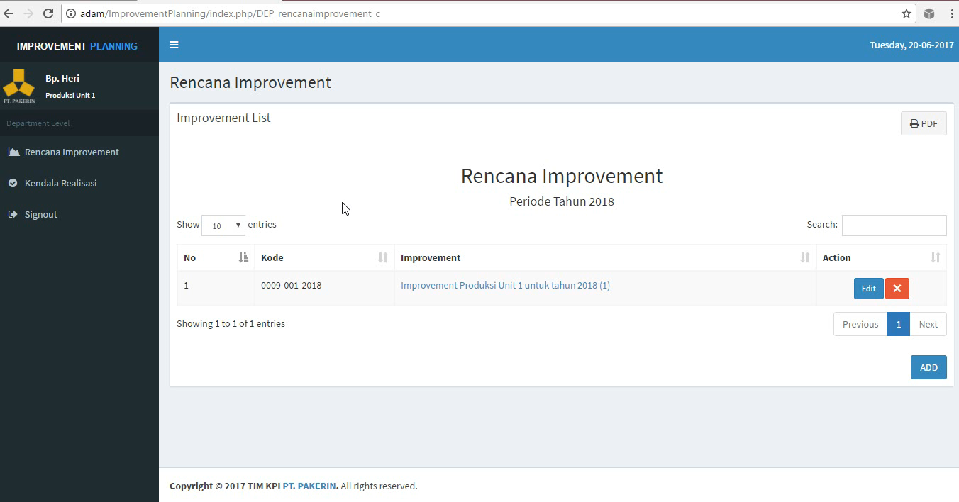
1. Melihat Rencana Improvement
Login
Mengelola Improvement
Mengelola Realisasi
Logout

Slide 13
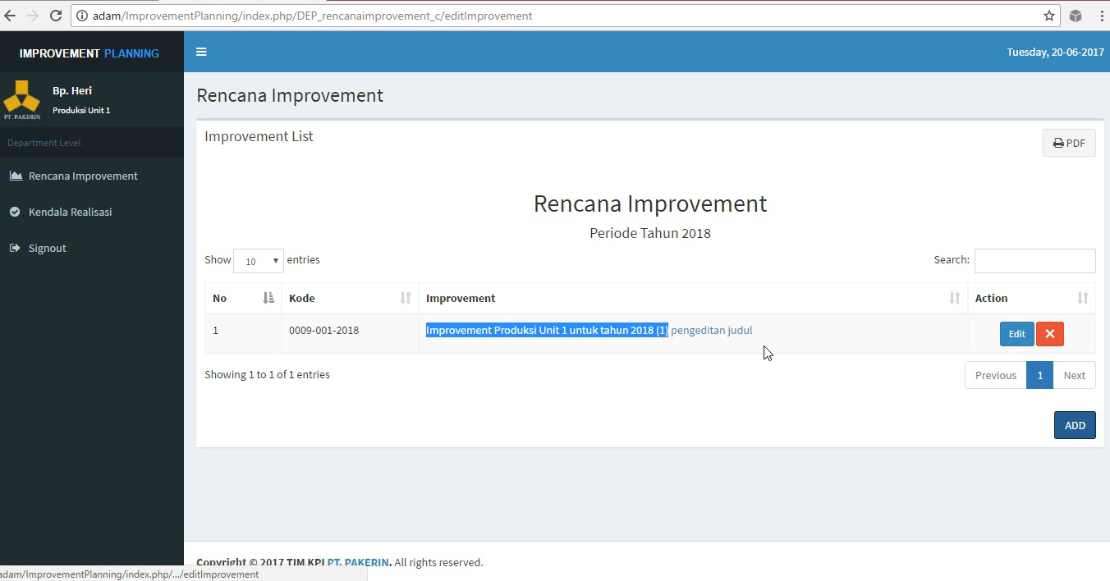
2. Menginput Rencana Improvement
Login
Mengelola Improvement
Mengelola Realisasi
Logout

Slide 14

3. Mengedit Rencana Improvement
Login
Mengelola Improvement
Mengelola Realisasi
Logout

Slide 15
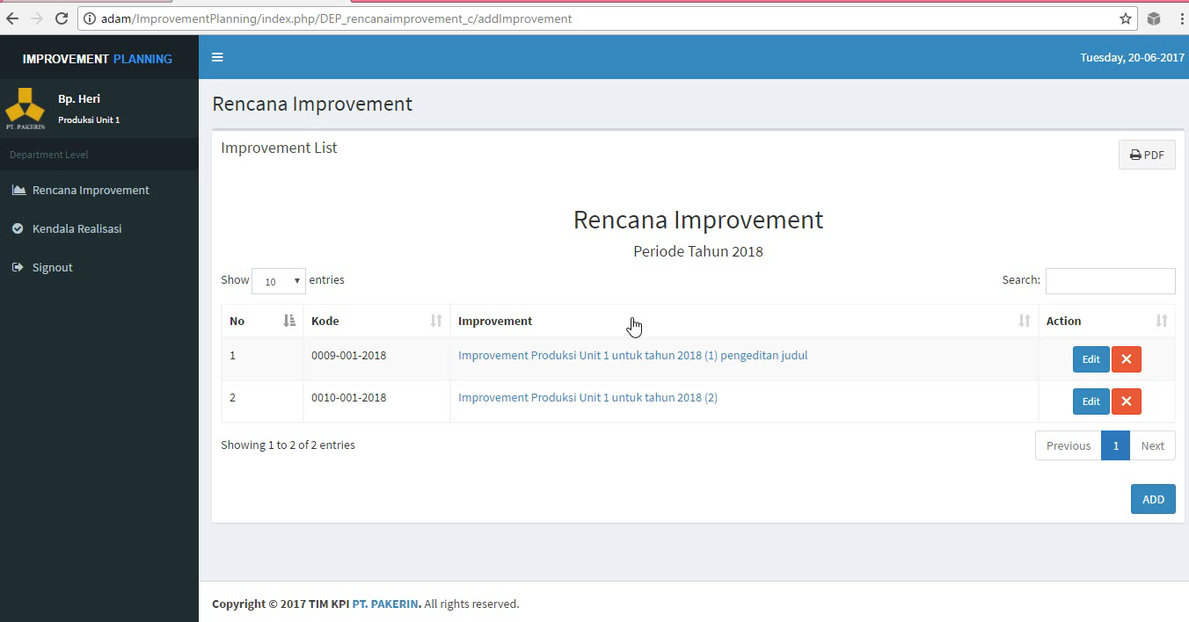
4. Menghapus Rencana Improvement
Login
Mengelola Improvement
Mengelola Realisasi
Logout

Slide 16
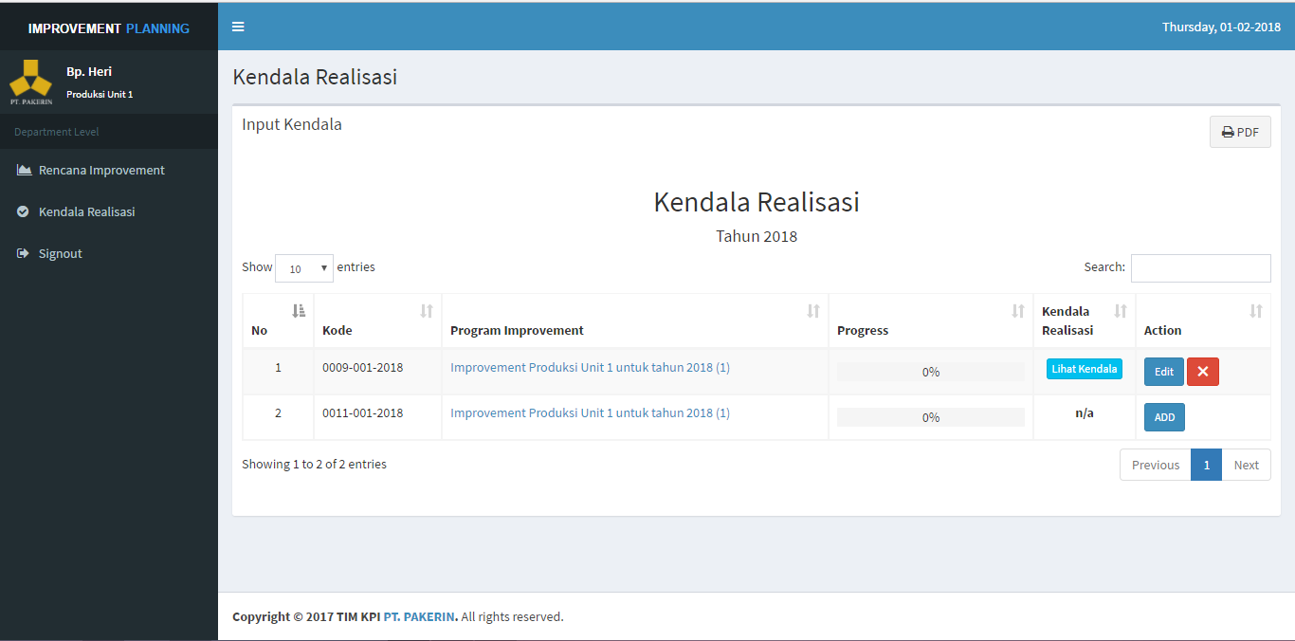
Mengelola Realisasi
Login
Mengelola Improvement
Mengelola Realisasi
Logout
Button Print PDF
Button Lihat Kendala
Button Edit Kendala
Button Add Kendala
Realisasi Program Improvement
Button Delete Kendala

Slide 17
Mengelola Realisasi
Login
Mengelola Improvement
Mengelola Realisasi
Logout
Fungsi yang dapat dilakukan pada menu kendala realisasi
Menginput Kendala (INPUT)
Mengedit Kendala (EDIT)
Menghapus Kendala (DELETE)
Melihat Kendala
Melihat Improvement Tahun Lalu (Realisasi)

Slide 18
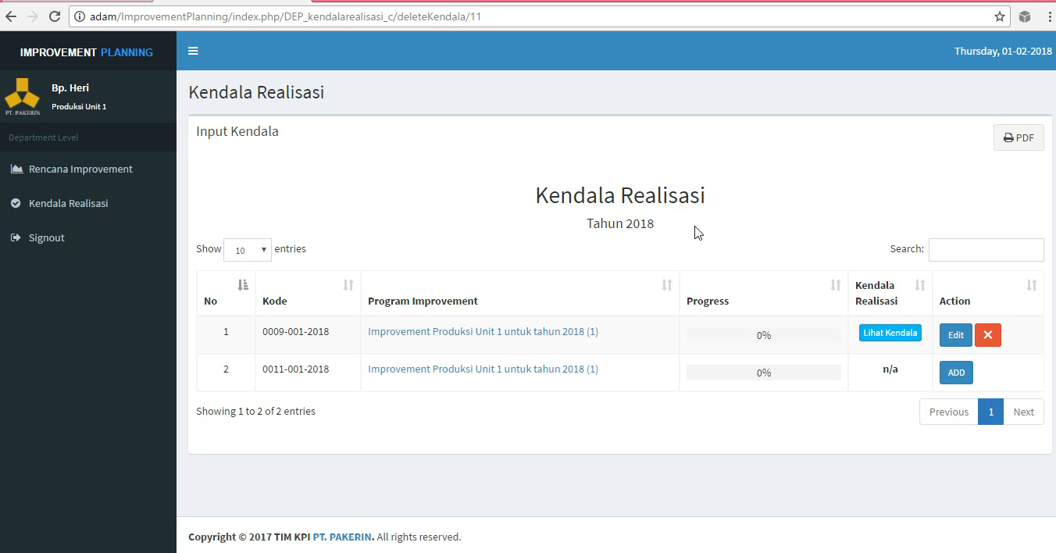
1. Menginput Kendala (INPUT)
Login
Mengelola Improvement
Mengelola Realisasi
Logout

Slide 19
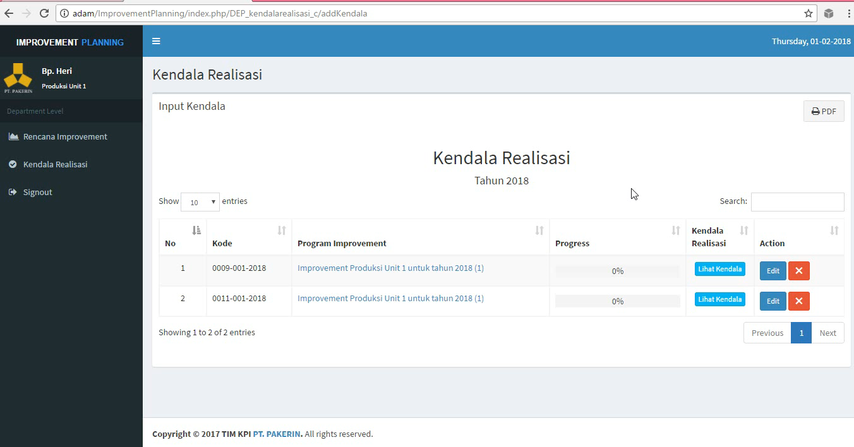
2. Mengedit Kendala (EDIT)
Login
Mengelola Improvement
Mengelola Realisasi
Logout

Slide 20

3. Menghapus Kendala (DELETE)
Login
Mengelola Improvement
Mengelola Realisasi
Logout

Slide 21

4. Melihat Kendala
Login
Mengelola Improvement
Mengelola Realisasi
Logout

Slide 22

5. Melihat Improvement Tahun Lalu (Realisasi)
Login
Mengelola Improvement
Mengelola Realisasi
Logout

Slide 23
FUNGSI DIVISI

Slide 24
Fungsi Divisi
(1) Login
(2) Scoring Improvement Planning
(3) Scoring Realisasi
(4) Manage Progress Departemen bawahan
(4) Logout

Slide 25
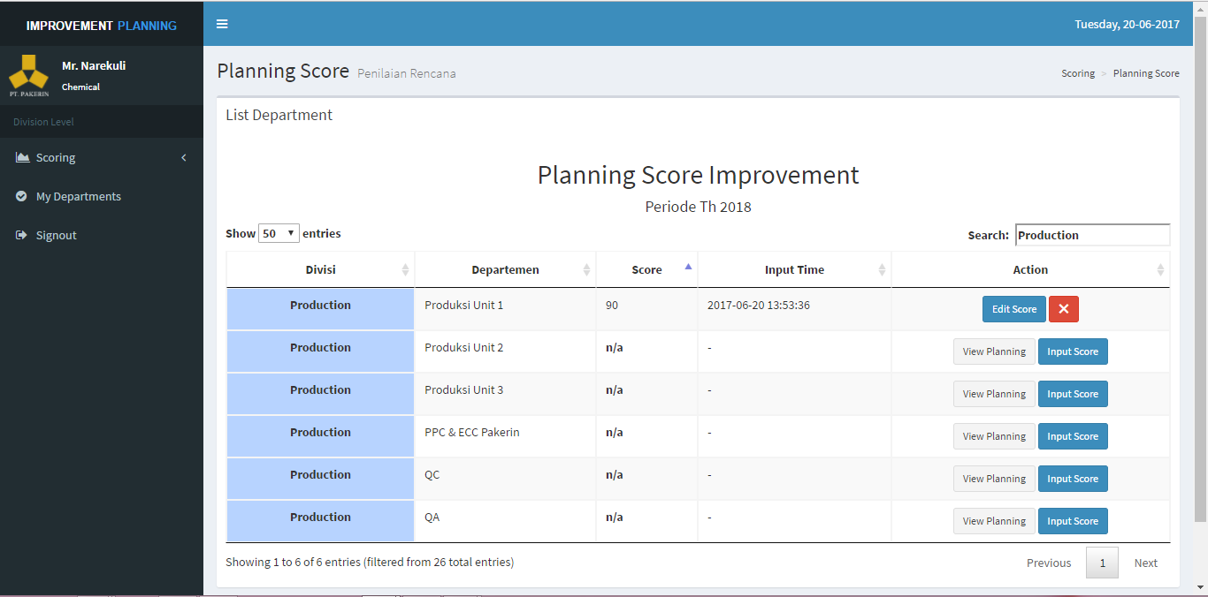
Scoring Improvement Planning
Login
Scoring Improvement Planning
Scoring Realisasi
Manage Progress Departemen
Logout
List Departemen yang dinilai
Button Edit Score
Button Delete Score
Button Lihat Improvement Planning

Slide 26
Scoring Improvement Planning
Login
Scoring Improvement Planning
Scoring Realisasi
Manage Progress Departemen
Logout
Fungsi yang dapat dilakukan pada menu Scoring – Planning Score
Melihat Rencana Improvement tiap departemen (kecuali departemen bawahanya )
Menginput Planning Score (INPUT)
Mengedit Planning Score (EDIT)
Menghapus Planning Score (DELETE)

Slide 27
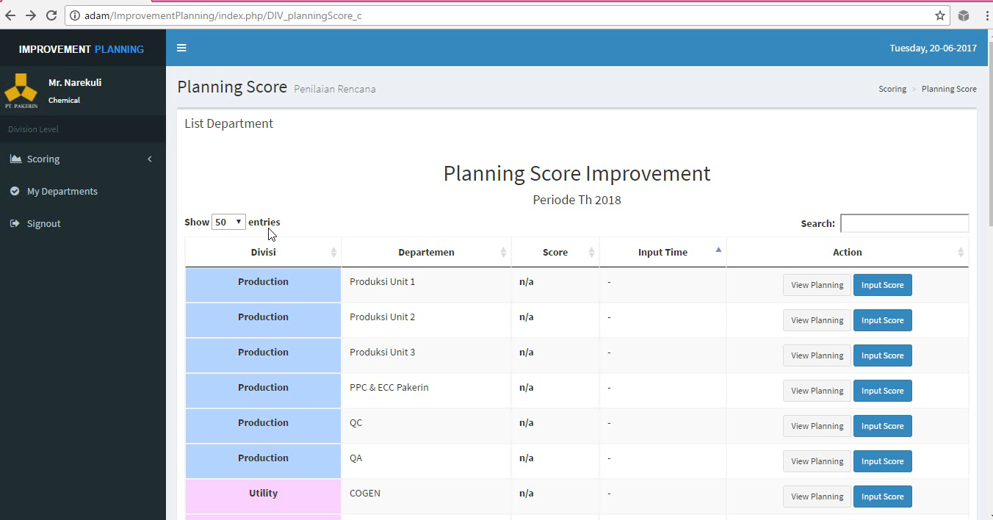
Melihat Rencana Improvement tiap departemen
Login
Scoring Improvement Planning
Scoring Realisasi
Manage Progress Departemen
Logout

Slide 28

2. Menginput Planning Score (INPUT)
Login
Scoring Improvement Planning
Scoring Realisasi
Manage Progress Departemen
Logout

Slide 29
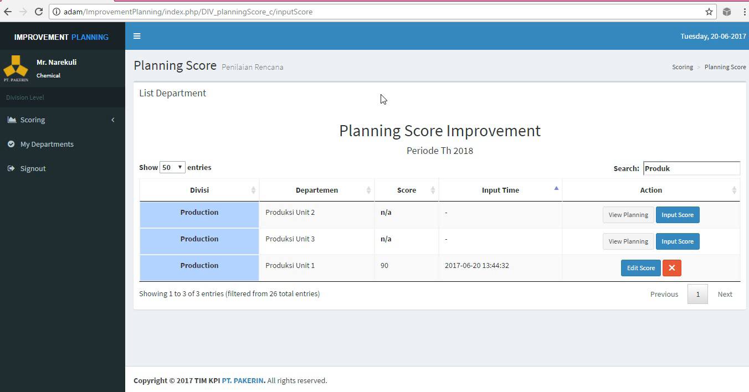
3. Mengedit Planning Score (EDIT)
Login
Scoring Improvement Planning
Scoring Realisasi
Manage Progress Departemen
Logout

Slide 30
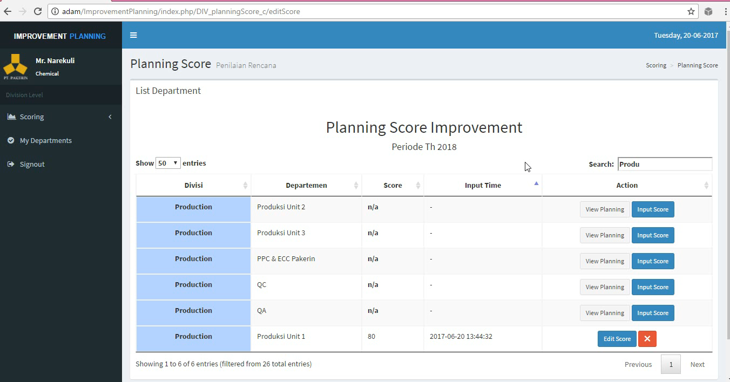
4. Menghapus Planning Score (DELETE)
Login
Scoring Improvement Planning
Scoring Realisasi
Manage Progress Departemen
Logout

Slide 31
Scoring Realisasi
Login
Scoring Improvement Planning
Scoring Realisasi
Manage Progress Departemen
Logout
Fungsi yang dapat dilakukan pada menu Scoring – Realization Score
Melihat Realisasi Improvement tiap departemen (kecuali departemen bawahanya )
Menginput Score Realisasi (INPUT)
Mengedit Score Realisasi (EDIT)
Menghapus Score Realisasi (DELETE)

Slide 32
Manage Progress Departemen
Login
Scoring Improvement Planning
Scoring Realisasi
Manage Progress Departemen
Logout
Fungsi yang dapat dilakukan pada menu my departement
Melihat Capaian Realisasi Departemen
Menginput Capaian Realisasi Departemen (INPUT)

